Slide 1

第5章 集合
· Collection接口
· List接口
· Set接口
· Map接口
· 泛型
· Lambda表达式

Slide 2

5.6.1 集合概述
为了在程序中可以保存数目不确定的对象，Java提供了一系列特殊的类，这些类可以存储任意类型的对象，并且长度可变，这些类被统称为集合。集合类都位于java.util包中，使用时必须导包。
集 合

Slide 3
5.6.1 集合概述
集合按照其存储结构可以分为两大类，单列集合Collection和双列集合Map，这两种集合的特点具体如下：
● Collection：单列集合类的根接口，用于存储一系列符合某种规则的元素，它有两个重要的子接口，分别是List和Set。其中，List的特点是元素有序、元素可重复。Set的特点是元素无序，而且不可重复。List接口的主要实现类有ArrayList和LinkedList，Set接口的主要实现类有HashSet和TreeSet。

Slide 4
5.6.1 集合概述
● Map：双列集合类的根接口，用于存储具有键(Key)、值(Value)映射关系的元素，每个元素都包含一对键值，其中键值不可重复并且每个键最多只能映射到一个值，在使用Map集合时可以通过指定的Key找到对应的Value。例如，根据一个学生的学号就可以找到对应的学生。Map接口的主要实现类有HashMap和TreeMap。

Slide 5
5.6.1 集合概述
整个集合类的继承体系如下图。

Slide 6

5.6.2 Collection接口
Collection是所有单列集合的父接口，它定义了单列集合(List和Set)通用的一些方法，这些方法可用于操作所有的单列集合。Collection接口的常用如下表。

Slide 7
5.6.2 Collection接口
方法声明 | 功能描述
boolean add(Object o) | 向集合中添加一个元素
boolean addAll(Collection c) | 将指定Collection中的所有元素添加到该集合中
void clear() | 删除该集合中的所有元素
boolean remove(Object o) | 删除该集合中指定的元素
boolean removeAll(Collection c) | 删除指定集合中的所有元素
boolean isEmpty() | 判断该集合是否为空
boolean contains(Object o) | 判断该集合中是否包含某个元素
boolean containsAll(Collection c) | 判断该集合中是否包含指定集合中的所有元素
Iterator iterator() | 返回在该集合的元素上进行迭代的迭代器(Iterator)，用于遍历该集合所有元素
int size() | 获取该集合元素个数

Slide 8

5.6.3 List接口简介
List接口继承自Collection接口，是单列集合的一个重要分支。List集合允许出现重复的元素，所有的元素是以一种线性方式进行存储的，在程序中可以通过索引访问List集合中的指定元素。另外，List集合还有一个特点就是元素有序，即元素的存入顺序和取出顺序一致。

Slide 9

5.6.3 List接口简介
List作为Collection集合的子接口，不但继承了Collection接口中的全部方法，而且还增加了一些根据元素索引操作集合的特有方法。 List接口常用方法如下表。

Slide 10
5.6.3 List接口简介
方法声明 | 功能描述
void add(int index,Object element) | 将元素element插入在List集合的index处
boolean addAll(int index,Collection c) | 将集合c所包含的所有元素插入到List集合的index处
Object get(int index) | 返回集合索引index处的元素
Object remove(int index) | 删除index索引处的元素
Object set(int index, Object element) | 将索引index处元素替换成element对象，并将替换后的元素返回
int indexOf(Object o) | 返回对象o在List集合中出现的位置索引
int lastIndexOf(Object o) | 返回对象o在List集合中最后一次出现的位置索引
List subList (int fromIndex, int toIndex) | 返回从索引fromIndex（包括）到 toIndex（不包括）处所有元素集合组成的子集合

Slide 11

5.6.3 ArrayList集合
ArrayList是List接口的一个实现类，它是程序中最常见的一种集合。在ArrayList内部封装了一个长度可变的数组对象，当存入的元素超过数组长度时，ArrayList会在内存中分配一个更大的数组来存储这些元素，因此可以将ArrayList集合看作一个长度可变的数组。

Slide 12

5.6.3 ArrayList集合
ArrayList集合中大部分方法都是从父类Collection和List继承过来的，其中add()方法和get()方法分别用于实现元素的存入和取出。接下来通过一个案例学习ArrayList集合的元素存取。
注意：越界异常问题IndexOutOfBoundsException。
import java.util.*;
public class Example01 {
public static void main(String[] args) {
ArrayList list = new ArrayList(); // 创建ArrayList集合
list.add("张三"); // 向集合中添加元素
list.add("李四");
list.add("王五");
list.add("赵六");
// 获取集合中元素的个数
System.out.println("集合的长度：" + list.size());
// 取出并打印指定位置的元素
System.out.println("第2个元素是：" + list.get(1));
}
}

Slide 13

5.6.3 ArrayList集合
由于ArrayList集合的底层是使用一个数组来保存元素，在增加或删除指定位置的元素时，会导致创建新的数组，效率比较低，因此不适合做大量的增删操作。因为这种数组的结构允许程序通过索引的方式来访问元素，所以使用ArrayList集合查找元素很便捷。

Slide 14
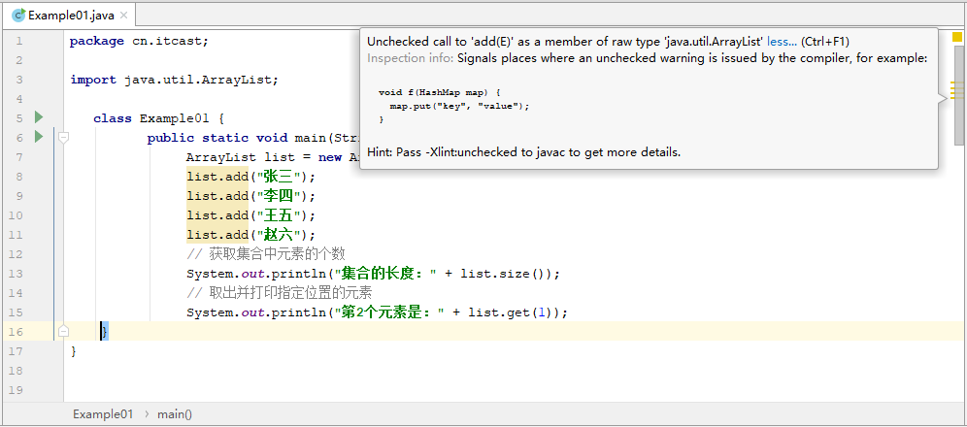
脚下留心：泛型安全机制问题
在IntelliJ IDEA中编译上述程序时，会得到警告信息，提示在使用ArrayList集合时并没有明确指定集合中存储什么类型的元素，会产生安全隐患，这涉及到泛型安全机制的问题。警告信息如下图。

Slide 15
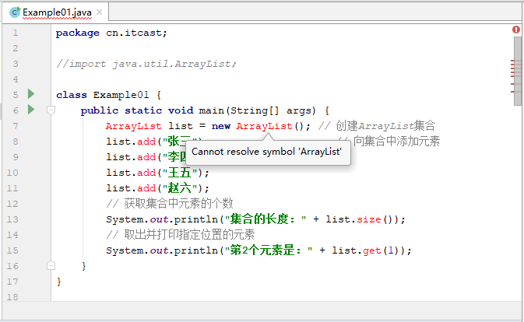
脚下留心：泛型安全机制问题
在编写程序时，不要忘记使用“import java.util.ArrayList;”语句导包，否则IDEA会提示类型不能解决的错误信息，将鼠标移动到报出错误的ArrayList()上，错误显示如下图。

Slide 16

脚下留心：泛型安全机制问题
要解决此问题，只需单击图中错误显示小窗口中Import class的链接，这样IntelliJ IDEA就会自动导入ArrayList的包。在后面的案例中会大量地用到集合类，为了方便，程序中可以使用import java.util.*;来进行导包，其中*为通配符，整个语句的意思是将java.util包中的内容都导入进来。

Slide 17
5.6.3 LinkedList集合
ArrayList集合在查询元素时速度很快，但在增删元素时效率较低。为了克服这种局限性，可以使用List接口的另一个实现类LinkedList。LinkedList集合内部维护了一个双向循环链表，链表中的每一个元素都使用引用的方式来记住它的前一个元素和后一个元素，从而可以将所有的元素彼此连接起来。当插入一个新元素时，只需要修改元素之间的这种引用关系即可，删除一个节点也是如此。正因为这样的存储结构，所以LinkedList集合对于元素的增删操作具有很高的效率。

Slide 18
5.6.3 LinkedList集合
LinkedList集合添加元素和删除元素的过程如下图。

Slide 19
5.6.3 LinkedList集合
LinkedList集合定义了一些特有的方法如下表。
方法声明 | 功能描述
void add(int index, E element) | 在此列表中指定的位置插入指定的元素
void addFirst(Object o) | 将指定元素插入此列表的开头
void addLast(Object o) | 将指定元素添加到此列表的结尾
Object getFirst() | 返回此列表的第一个元素
Object getLast() | 返回此列表的最后一个元素
Object removeFirst() | 移除并返回此列表的第一个元素
Object removeLast() | 移除并返回此列表的最后一个元素

Slide 20

5.6.3 LinkedList集合
接下来通过一个案例学习LinkedList方法的使用。
import java.util.*;
public class Example02 {
public static void main(String[] args) {
LinkedList link = new LinkedList(); // 创建LinkedList集合
link.add("张三");
link.add("李四");
link.add("王五");
link.add("赵六");

Slide 21
5.6.3 LinkedList集合
System.out.println(link.toString()); // 取出并打印该集合中的元素
link.add(3, "Student"); // 向该集合中指定位置插入元素
link.addFirst("First"); // 向该集合第一个位置插入元素
System.out.println(link);
System.out.println(link.getFirst()); // 取出该集合中第一个元素
link.remove(3); // 移除该集合中指定位置的元素
link.removeFirst(); // 移除该集合中第一个元素
System.out.println(link);
}
}

Slide 22

5.6.4 Iterator接口
在程序开发中，经常需要遍历集合中的所有元素。针对这种需求，Java专门提供了一个接口Iterator。Iterator接口也是集合中的一员，但它与Collection、Map接口有所不同。Collection接口与Map接口主要用于存储元素，而Iterator主要用于迭代访问（即遍历）Collection中的元素，因此Iterator对象也被称为迭代器。

Slide 23

5.6.4 Iterator接口
接下来通过一个案例学习如何使用Iterator迭代集合中的元素。
import java.util.*;
public class Example03 {
public static void main(String[] args) {
ArrayList list = new ArrayList(); // 创建ArrayList集合
list.add("张三"); // 向该集合中添加字符串
list.add("李四");
list.add("王五");
list.add("赵六");

Slide 24
5.6.4 Iterator接口
Iterator it = list.iterator(); // 获取Iterator对象
while (it.hasNext()) { // 判断ArrayList集合中是否存在下一个元素
Object obj = it.next(); // 取出ArrayList集合中的元素
System.out.println(obj);
}
}
}

Slide 25
5.6.4 Iterator接口
Iterator迭代器对象在遍历集合时，内部采用指针的方式来跟踪集合中的元素，为了让初学者能更好地理解迭代器的工作原理，接下来通过一个图例演示Iterator对象迭代元素的过程。

Slide 26
5.6.4 Iterator接口
上图中，在调用Iterator的next()方法之前，迭代器的索引位于第一个元素之前，不指向任何元素，当第一次调用迭代器的next()方法后，迭代器的索引会向后移动一位，指向第一个元素并将该元素返回，当再次调用next()方法时，迭代器的索引会指向第二个元素并将该元素返回，以此类推，直到hasNext()方法返回false，表示到达了集合的末尾，终止对元素的遍历。

Slide 27

5.6.4 Iterator接口
通过迭代器获取ArrayList集合中的元素时，这些元素的类型都是Object类型，如果想获取到特定类型的元素，则需要进行对数据类型强制转换。
注 意

Slide 28

脚下留心：并发修改异常
在使用Iterator迭代器对集合中的元素进行迭代时，如果调用了集合对象的remove()方法去删除元素之后，继续使用迭代器遍历元素，会出现异常。接下来通过一个案例演示这种异常。假设在一个集合中存储了学校所有学生的姓名，由于一个名为“张三”的学生中途转学，这时就需要在迭代集合时找出该元素并将其删除，具体代码如下。

Slide 29

脚下留心：并发修改异常
import java.util.*;
public class Example04 {
public static void main(String[] args) {
ArrayList list = new ArrayList(); //创建ArrayList集合
list.add("张三");
list.add("李四");
list.add("王五");
Iterator it = list.iterator(); // 获得Iterator对象

Slide 30
脚下留心：并发修改异常
while (it.hasNext()) { // 判断该集合是否有下一个元素
Object obj = it.next(); // 获取该集合中的元素
if ("张三".equals(obj)) { // 判断该集合中的元素是否为张三
list.remove(obj); // 删除该集合中的元素
}
}
System.out.println(list);
}
}

Slide 31
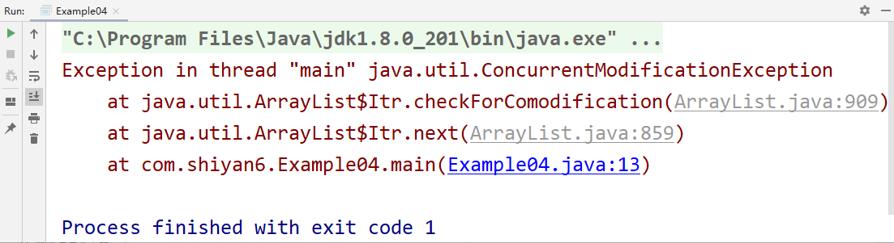
脚下留心：并发修改异常
程序运行结果如下图。

Slide 32

脚下留心：并发修改异常
上述程序在运行时出现了并发修改异常ConcurrentModificationException。这个异常是迭代器对象抛出的，出现异常的原因是集合在迭代器运行期间删除了元素，会导致迭代器预期的迭代次数发生改变，导致迭代器的结果不准确。

Slide 33
脚下留心：并发修改异常
要解决上述问题，可以采用两种方式，下面分别介绍。
第一种方式：从业务逻辑上讲只想将姓名为“张三”的学生删除，至于后面还有多少学生并不需要关心，只需找到该学生后跳出循环不再迭代即可，也就是在第12行代码下面增加一个break语句，代码如下：
if ("张三".equals(obj)) {
list.remove(obj);
break;
}

Slide 34
脚下留心：并发修改异常
第二种方式：如果需要在集合的迭代期间对集合中的元素进行删除，可以使用迭代器本身的删除方法，将第12行代码替换成it.remove()即可解决这个问题：
if ("张三".equals(obj)) {
it.remove();
}

Slide 35

脚下留心：并发修改异常
由运行结果可知，学员张三确实被删除了，并且没有出现异常。因此可以得出结论，调用迭代器对象的remove()方法删除元素所导致的迭代次数变化，对于迭代器对象本身来讲是可预知的。

Slide 36
foreach循环
从JDK5开始，提供了foreach循环。foreach循环是一种更加简洁的for循环，也称增强for循环。foreach循环用于遍历数组或集合中的元素，具体语法格式如下：
for(容器中元素类型 临时变量 ：容器变量) {
执行语句；
}
与for循环相比，foreach循环不需要获得容器的长度，也不需要根据索引访问容器中的元素，但它会自动遍历容器中的每个元素。

Slide 37

foreach循环
import java.util.*;
public class Example05 {
public static void main(String[] args) {
ArrayList list = new ArrayList();// 创建ArrayList集合
list.add("aaa"); // 向ArrayList集合中添加字符串元素
list.add("bbb");
list.add("ccc");
for (Object obj : list) { // 使用foreach循环遍历ArrayList对象
System.out.println(obj); // 取出并打印ArrayList集合中的元素
}
}
}

Slide 38
脚下留心： foreach循环缺陷
foreach循环虽然书写起来很简洁，但在使用时也存在一定的局限性。当使用foreach循环遍历集合和数组时，只能访问集合中的元素，不能对其中的元素进行修改。

Slide 39

脚下留心： foreach循环缺陷
public class Example06 {
static String[] strs = { "aaa", "bbb", "ccc" };
public static void main(String[] args) {
// foreach循环遍历数组
for (String str : strs) {
str = "ddd";
}
System.out.println("foreach循环修改后的数组:" + strs[0] + "," + strs[1] + ","+ strs[2]);
// for循环遍历数组
for (int i = 0; i < strs.length; i++) {
strs[i] = "ddd";
}
System.out.println("普通for循环修改后的数组:" + strs[0] + "," + strs[1] + ","+ strs[2]);
}
}

Slide 40
5.6.5 Set接口简介
Set接口和List接口一样，同样继承自Collection接口，它与Collection接口中的方法基本一致，并没有对Collection接口进行功能上的扩充，只是比Collection接口更加严格了。与List接口不同的是，Set接口中元素无序，并且都会以某种规则保证存入的元素不出现重复。
Set接口主要有两个实现类，分别是HashSet和TreeSet。其中，HashSet是根据对象的哈希值来确定元素在集合中的存储位置，具有良好的存取和查找性能。TreeSet则是以二叉树的方式来存储元素，它可以实现对集合中的元素进行排序。

Slide 41

5.6.5 HashSet接口简介
HashSet是Set接口的一个实现类，它所存储的元素是不可重复的，并且元素都是无序的。
import java.util.*;
public class Example07 {
public static void main(String[] args) {
HashSet set = new HashSet(); // 创建HashSet集合
set.add("张三"); // 向该Set集合中添加字符串
set.add("李四");
set.add("王五");
set.add("李四"); // 向该Set集合中添加重复元素

Slide 42
5.6.5 HashSet接口简介
Iterator it = set.iterator(); // 获取Iterator对象
while (it.hasNext()) { // 通过while循环，判断集合中是否有元素
Object obj = it.next();// 如果有元素，就通过迭代器的next()方法获取元素
System.out.println(obj);
}
}
}

Slide 43
5.6.5 HashSet接口简介
HashSet集合之所以能确保不出现重复的元素，是因为它在存入元素时做了很多工作。当调用HashSet集合的add()方法存入元素时，首先调用当前存入对象的hashCode()方法获得对象的哈希值，然后根据对象的哈希值计算出一个存储位置。如果该位置上没有元素，则直接将元素存入，如果该位置上有元素存在，则会调用equals()方法让当前存入的元素依次和该位置上的元素进行比较，如果返回的结果为false就将该元素存入集合，返回的结果为true则说明有重复元素，就将该元素舍弃。

Slide 44

5.6.5 HashSet接口简介
接下来通过一个案例演示向HashSet存储字符串。
import java.util.*;
class Student {
String id;
String name;
public Student(String id,String name) { // 创建构造方法
this.id=id;
this.name = name;
}
public String toString() { // 重写toString()方法
return id+":"+name;
}
}

Slide 45
5.6.5 HashSet接口简介
public class Example08 {
public static void main(String[] args) {
HashSet hs = new HashSet(); // 创建HashSet集合
Student stu1 = new Student("1", "张三"); // 创建Student对象
Student stu2 = new Student("2", "李四");
Student stu3 = new Student("2", "李四");
hs.add(stu1);
hs.add(stu2);
hs.add(stu3);
System.out.println(hs);
}
}

Slide 46

5.6.5 HashSet接口简介
接下来改写上述案例，存储id编号相同的学生。
import java.util.*;
class Student {
private String id;
private String name;
public Student(String id, String name) {
this.id = id;
this.name = name;
}

Slide 47
5.6.5 HashSet接口简介
// 重写toString()方法
public String toString() {
return id + ":" + name;
}
// 重写hashCode方法
public int hashCode() {
return id.hashCode(); // 返回id属性的哈希值
}

Slide 48
6.4.2 HashSet接口简介
// 重写equals方法
public boolean equals(Object obj) {
if (this == obj) { // 判断是否是同一个对象
return true; // 如果是，直接返回true
}
if (!(obj instanceof Student)) { // 判断对象是为Student类型
return false;
}
Student stu = (Student) obj; // 将对象强转为Student类型
boolean b = this.id.equals(stu.id); // 判断id值是否相同
return b; // 返回判断结果
}
}

Slide 49
5.6.5 HashSet接口简介
public class Example09 {
public static void main(String[] args) {
HashSet hs = new HashSet(); // 创建HashSet对象
Student stu1 = new Student("1", "张三"); // 创建Student对象
Student stu2 = new Student("2", "李四");
Student stu3 = new Student("2", "李四");
hs.add(stu1); // 向集合存入对象
hs.add(stu2);
hs.add(stu3);
System.out.println(hs); // 打印集合中的元素
}
}

Slide 50
5.6.5 HashSet接口简介
在上述代码中，Student类重写了Object类的hashCode()和equals()方法。在hashCode()方法中返回id属性的哈希值，在equals()方法中比较对象的id属性是否相等，并返回结果。当调用HashSet集合的add()方法添加stu3对象时，发现它的哈希值与stu2对象相同，而且stu2.equals(stu3)返回true，HashSet集合认为两个对象相同，因此重复的Student对象被成功去除了。

Slide 51
5.6.5 HashSet接口简介
HashSet集合存储的元素是无序的，如果想让元素的存取顺序一致，可以使用Java中提供的LinkedHashSet类，LinkedHashSet类是HashSet的子类，与LinkedList一样，它也使用双向链表来维护内部元素的关系。

Slide 52

5.6.5 HashSet接口简介
import java.util.Iterator;
import java.util.LinkedHashSet;
public class Example10 {
public static void main(String[] args) {
LinkedHashSet set = new LinkedHashSet();
set.add("张三"); // 向该Set集合中添加字符串
set.add("李四");
set.add("王五");
Iterator it = set.iterator(); // 获取Iterator对象
while (it.hasNext()) { //通过while循环，判断集合中是否有元素
Object obj = it.next();
System.out.println(obj);
}
}
}

Slide 53

5.6.5 TreeSet集合
HashSet集合存储的元素是无序的和不可重复的，为了对集合中的元素进行排序，Set接口提供了另一个可以对集合中元素进行排序的类——TreeSet。

Slide 54

5.6.5 TreeSet集合
接下来通过一个案例演示TreeSet集合的用法。
import java.util.TreeSet;
public class Example11 {
public static void main(String[] args) {
TreeSet ts = new TreeSet();
ts.add(3);
ts.add(1);
ts.add(1);
ts.add(2);
ts.add(3);
System.out.println(ts);
}
}

Slide 55
5.6.5 TreeSet集合
TreeSet集合之所以可以对添加的元素进行排序，是因为元素的类可以实现Comparable接口 (基本类型的包装类，String类都实现了该接口)，Comparable接口强行对实现它的每个类的对象进行整体排序，这种排序被称为类的自然排序。Comparable接口的 compareTo() 方法被称为自然比较方法。如果将自定义的Student对象存入TreeSet，TreeSet将不会对添加的元素进行排序，Student对象必须实现Comparable接口并重写compareTo()方法实现对象元素的顺序存取。

Slide 56

5.6.5 TreeSet集合
接下来通过一个案例讲解使用compareTo()方法实现对象元素的顺序存取。
import java.util.TreeSet;
class Student implements Comparable<Student> {
private String id;
private String name;
public Student(String id, String name) {
this.id = id;
this.name = name;
}
// 重写toString()方法
public String toString() {
return id + ":" + name;
}

Slide 57
5.6.5 TreeSet集合
@Override
public int compareTo(Student o) {
// return 0; //集合中只有一个元素
// return 1; //集合按照怎么存就怎么取
return -1; //集合按照存入顺序倒过来进行存储
}
}
public class Example12 {
public static void main(String[] args) {
TreeSet ts = new TreeSet();
ts.add(new Student("1","张三"));
ts.add(new Student("2", "李四"));
ts.add(new Student("2", "王五"));
System.out.println(ts);
}
}

Slide 58

5.6.5 TreeSet集合
上面介绍了TreeSet集合的自然排序，它还有另一种实现排序的方式，即实现Comparator接口,重写compare()方法和equals()方法,但是由于所有的类默认继承Object，而Object中有equals()方法，所以自定义比较器类时，不用重写equals()方法，只需要重写compare()方法，这种排序被称为比较器排序。

Slide 59

5.6.5 TreeSet集合
接下来通过一个案例学习将自定义的Student对象通过比较器的方式存入TreeSet集合。
import java.util.Comparator;
import java.util.TreeSet;
class Student{
private String id;
private String name;
public Student(String id, String name) {
this.id = id;
this.name = name;
}

Slide 60
5.6.5 TreeSet集合
// 重写toString()方法
public String toString() {
return id + ":" + name;
}
}
public class Example13 {
public static void main(String[] args) {
TreeSet ts = new TreeSet(new Comparator() {
@Override
public int compare(Object o1, Object o2) {
return -1;
}
});

Slide 61
5.6.5 TreeSet集合
ts.add(new Student("1","张三"));
ts.add(new Student("2", "李四"));
ts.add(new Student("2", "王五"));
System.out.println(ts);
}
}

Slide 62

5.6.6 Map接口简介
Map接口是一种双列集合，它的每个元素都包含一个键对象Key和值对象Value，键和值对象之间存在一种对应关系，称为映射。从Map集合中访问元素时，只要指定了Key，就能找到对应的Value。

Slide 63
5.6.6 Map接口简介
Map接口常用方法如下表。
方法声明 | 功能描述
void put(Object key, Object value) | 将指定的值与此映射中的指定键关联（可选操作）
Object get(Object key) | 返回指定键所映射的值；如果此映射不包含该键的映射关系，则返回null
void clear() | 移除所有的键值对元素
V remove(Object key) | 根据键删除对应的值，返回被删除的值
int size() | 返回集合中的键值对的个数
boolean containsKey(Object key) | 如果此映射包含指定键的映射关系，则返回 true。
boolean containsValue(Object value) | 如果此映射将一个或多个键映射到指定值，则返回 true
Set keySet() | 返回此映射中包含的键的 Set 视图
Collection<V> values() | 返回此映射中包含的值的 Collection 视图
Set<Map.Entry<K,V>>entrySet() | 返回此映射中包含的映射关系的Set视图

Slide 64

5.6.6 HashMap集合
HashMap集合是Map接口的一个实现类，用于存储键值映射关系，但HashMap集合没有重复的键并且键值无序。接下来通过一个案例学习HashMap的用法。
import java.util.*;
public class Example14 {
public static void main(String[] args) {
HashMap map = new HashMap(); // 创建Map对象
map.put("1", "张三"); // 存储键和值
map.put("2", "李四");
map.put("3", "王五");
System.out.println("1：" + map.get("1")); // 根据键获取值
System.out.println("2：" + map.get("2"));
System.out.println("3：" + map.get("3"));
}
}

Slide 65
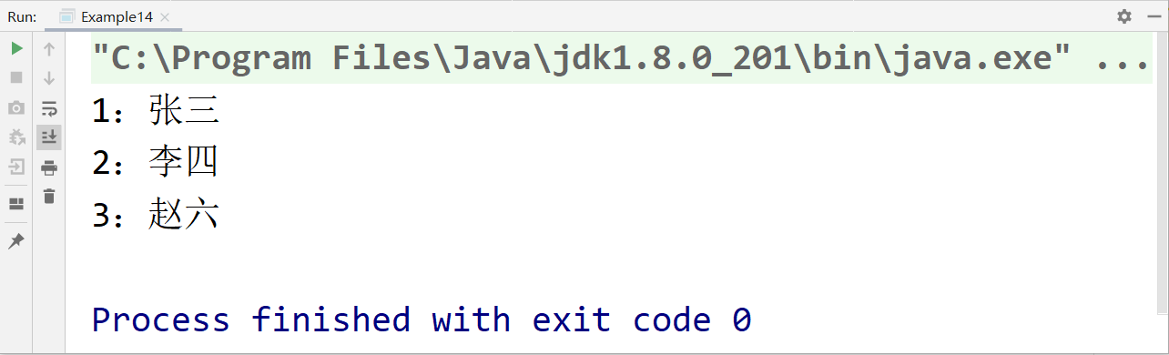
5.6.6 HashMap集合
Map集合中的键具有唯一性，现在向Map集合中存储一个相同的键看看会出现什么情况，在第7行代码下面增加一行代码，如下所示：
map.put("3", "赵六");
修改之后，再次运行程序，运行结果如下图。

Slide 66
5.6.6 HashMap集合
Map中仍然只有3个元素，只是第二次添加的值“赵六”覆盖了原来的值“王五”，这也证实了Map中的键必须是唯一的，不能重复，如果存储了相同的键，后存储的值则会覆盖原有的值，简而言之就是：键相同，值覆盖。
在程序开发中，经常需要取出Map中所有的键和值，那么如何遍历Map中所有的键值对呢？有两种方式可以实现，第一种方式就是先遍历Map集合中所有的键，再根据键获取相应的值。

Slide 67

5.6.6 HashMap集合
先遍历Map集合中所有的键，再根据键获取相应的值。
import java.util.*;
public class Example15 {
public static void main(String[] args) {
HashMap map = new HashMap(); // 创建Map集合
map.put("1", "张三"); // 存储键和值
map.put("2", "李四");
map.put("3", "王五");

Slide 68
5.6.6 HashMap集合
Set keySet = map.keySet(); // 获取键的集合
Iterator it = keySet.iterator(); // 迭代键的集合
while (it.hasNext()) {
Object key = it.next();
Object value = map.get(key); // 获取每个键所对应的值
System.out.println(key + ":" + value);
}
}
}

Slide 69

5.6.6 HashMap集合
Map集合的另外一种遍历方式是先获取集合中的所有的映射关系，然后从映射关系中取出键和值。
import java.util.*;
public class Example16 {
public static void main(String[] args) {
HashMap map = new HashMap(); // 创建Map集合
map.put("1", "张三"); // 存储键和值
map.put("2", "李四");
map.put("3", "王五");
Set entrySet = map.entrySet();

Slide 70
5.6.6 HashMap集合
Iterator it = entrySet.iterator(); // 获取Iterator对象
while (it.hasNext()) {
// 获取集合中键值对映射关系
Map.Entry entry = (Map.Entry) (it.next());
Object key = entry.getKey(); // 获取Entry中的键
Object value = entry.getValue(); // 获取Entry中的值
System.out.println(key + ":" + value);
}
}
}

Slide 71

5.6.6 HashMap集合
在Map中，还提供了一些操作集合的常用方法，例如，values()方法用于得到map实例中所有的value，返回值类型为Collection；size()方法获取map集合类的大小；containsKey()方法用于判断是否包含传入的键；containsValue()方法用于判断是否包含传入的值；remove()方法用于根据key移除map中的与该key对应的value等。

Slide 72

5.6.6 HashMap集合
接下来通过一个案例演示Map这些方法的使用。
import java.util.*;
public class Example17 {
public static void main(String[] args) {
HashMap map = new HashMap(); // 创建Map集合
map.put("1", "张三"); // 存储键和值
map.put("3", "李四");
map.put("2", "王五");
map.put("4", "赵六");
System.out.println("集合大小为："+map.size());

Slide 73
5.6.6 HashMap集合
System.out.println("判断是否包含传入的键："+map.containsKey("2"));
System.out.println("判断是否包含传入的值："+map.containsValue("王五"));
System.out.println("移除键为1的值是："+map.remove("1"));
Collection values = map.values();
Iterator it = values.iterator();
while (it.hasNext()) {
Object value = it.next();
System.out.println(value);
}
}
}

Slide 74

5.6.6 HashMap集合
从上面的例子可以看出，HashMap集合迭代出来元素的顺序和存入的顺序是不一致的。如果想让这两个顺序一致，可以使用Java中提供的LinkedHashMap类，它是HashMap的子类，与LinkedList一样，它也使用双向链表来维护内部元素的关系，使Map元素迭代的顺序与存入的顺序一致。

Slide 75

5.6.6 HashMap集合
接下来通过一个案例学习LinkedHashMap的用法。
import java.util.*;
public class Example18 {
public static void main(String[] args) {
LinkedHashMap map = new LinkedHashMap(); // 创建Map集合
map.put("3", "李四"); // 存储键和值
map.put("2", "王五");
map.put("4", "赵六");
Set keySet = map.keySet();

Slide 76
5.6.6 HashMap集合
Iterator it = keySet.iterator();
while (it.hasNext()) {
Object key = it.next();
Object value = map.get(key); // 获取每个键所对应的值
System.out.println(key + ":" + value);
}
}
}

Slide 77

5.6.6 TreeMap集合
HashMap集合存储的元素的键值是无序的和不可重复的，为了对集合中的元素的键值进行排序，Map接口提供了另一个可以对集合中元素键值进行排序的类TreeMap。

Slide 78

5.6.6 TreeMap集合
接下来通过一个案例演示TreeMap集合的用法。
import java.util.Iterator;
import java.util.Set;
import java.util.TreeMap;
public class Example19 {
public static void main(String[] args) {
TreeMap map = new TreeMap(); // 创建Map集合
map.put(3, "李四");// 存储键和值
map.put(2, "王五");
map.put(4, "赵六");
map.put(3, "张三");

Slide 79
5.6.6 TreeMap集合
Set keySet = map.keySet();
Iterator it = keySet.iterator();
while (it.hasNext()) {
Object key = it.next();
Object value = map.get(key); // 获取每个键所对应的值
System.out.println(key+":"+value);
}
}
}

Slide 80

5.6.6 TreeMap集合
TreeMap集合之所以可以对添加的元素的键值进行排序，其实现同TreeSet一样，TreeMap的排序也分自然排序与比较排序两种。接下来通过一个案例演示比较排序法实现按键值排序，在该案例中，键是自定义类值是String类。
import java.util.*;
class Student {
private String name;
private int age;
public String getName() {
return name;
}
public void setName(String name) {
this.name = name;
}
public int getAge() {
return age;
}
public void setAge(int age) {
this.age = age;
}
public Student(String name, int age) {
super();
this.name = name;
this.age = age;
}

Slide 81
5.6.6 TreeMap集合
@Override
public String toString() {
return "Student [name=" + name + ", age=" + age + "]";
}
}
public class Example20 {
public static void main(String[] args) {
TreeMap tm = new TreeMap(new Comparator<Student>() {
@Override
public int compare(Student s1, Student s2) {
int num = s1.getName().compareTo(s2.getName());//按照姓名比较
return num == 0 ? num:s1.getAge() - s2.getAge();
}
});

Slide 82
5.6.6 TreeMap集合
tm.put(new Student("张三", 23), "北京");
tm.put(new Student("李四", 13), "上海");
tm.put(new Student("赵六", 43), "深圳");
tm.put(new Student("王五", 33), "广州");
Set keySet = tm.keySet();
Iterator it = keySet.iterator();
while (it.hasNext()) {
Object key = it.next();
Object value = tm.get(key); // 获取每个键所对应的值
System.out.println(key+":"+value);
}
}
}

Slide 83

5.6.6 Properties集合
Map接口中还有一个实现类Hashtable，它和HashMap十分相似，区别在于Hashtable是线程安全的。Hashtable存取元素时速度很慢，目前基本上被HashMap类所取代，但Hashtable类有一个子类Properties在实际应用中非常重要。

Slide 84

5.6.6 Properties集合
Properties主要用来存储字符串类型的键和值，在实际开发中，经常使用Properties集合来存取应用的配置项。假设有一个文本编辑工具，要求默认背景色是红色，字体大小为14px，语言为中文，其配置项如下面的代码：
Backgroup-color = red
Font-size = 14px
Language = chinese

Slide 85
5.6.6 Properties集合
在程序中可以使用Properties集合对这些配置项进行存取，接下来通过一个案例学习Properties集合的使用。
import java.util.*;
public class Example21 {
public static void main(String[] args) {
Properties p=new Properties(); // 创建Properties对象
p.setProperty("Backgroup-color", "red");
p.setProperty("Font-size", "14px");
p.setProperty("Language", "chinese");

Slide 86
5.6.6 Properties集合
Enumeration names = p.propertyNames();//获取Enumeration对象所有键枚举
while(names.hasMoreElements()){ // 循环遍历所有的键
String key=(String) names.nextElement();
String value=p.getProperty(key); // 获取对应键的值
System.out.println(key+" = "+value);
}
}
}

Slide 87

5.7 泛型概述
泛型是指定一个表示类型的变量，即“参数化类型”。在编程中用泛型来代替某个实际的类型，而后通过实际调用时传入或推导的类型来对泛型进行替换，以达到代码复用的目的。在使用泛型的过程中，操作数据类型被指定为一个参数，这种参数类型在类、接口和方法中，分别称为泛型类、泛型接口、泛型方法。

Slide 88

5.7 泛型概述
相对于传统上的形参，泛型可以使我们的参数具有更多类型上的变化，使代码能更好地复用。例如下面这段代码。
public class Box {
private String value;
public void set(String value) {
this.value = value;
}
public String get() {
return value;
}
}

Slide 89
5.7 泛型概述
上述代码中，定义了一个Box类，Box类中设置了一个 String 类型的数据。这时程序运行起来是没有问题的。但是，如果我们又需要一个能设置 Integer 类型数据的类，这个时候我们只能重新创建一个类，把 value 改为 Integer类型的。可是，随着业务不断增加，我们需要设置越来越多数据类型的类，这样会使得工程变得越来越“笨重”，并且安全性和重用性都非常低。

Slide 90


5.7 泛型概述
泛型就能够很好的解决上述问题。接下来，使用泛型改造Box类，具体代码如下所示。
public class Box<T> {
private T t;
public void set(T t) {
this.t = t;
}
public T get() {
return t;
}
}

Slide 91
5.7 泛型概述
上述代码中， Box类在定义时使用了“<T>”的形式，T表示此类型是由外部调用本类时指定的。这样，在实例化类对象时可以传入除基础数据类型以外的任意类型数据，使类具有良好的通用性。
在泛型中，T可以使用任意的字母代替，如“<A>”、“<B>”。之所以使用“<T>”试音为T是type的缩写，表示类型。

Slide 92

5.7.1 泛型类和泛型对象
泛型类就是在类声明时通过一个标识表示类中某个属性的类型或者是某个方法的返回值及参数类型。只有用户使用该类的时候，该类所属的类型才能明确。

Slide 93
5.7.1 泛型类和泛型对象
泛型类的声明格式具体如下：
[访问权限] class 类名称<泛型类型标识1，泛型类型标识2，…，泛型类型标识n>
[访问权限] 泛型类型标识 变量名称;
[访问权限] 泛型类型标识 方法名称;
[访问权限] 返回值类型声明 方法名称(泛型类型标识 变量名称){};

Slide 94
5.7.1 泛型类和泛型对象
定义好泛型类之后，就可以创建泛型对象。创建泛型对象的语法格式具体如下：
类名称<参数化类型> 对象名称 = new 类名称<参数化类型>();

Slide 95

5.7.1 泛型类和泛型对象
为了大家更好地理解泛型类以及泛型对象的使用，下面先看一个例子。
import java.util.*;
public class Example22 {
public static void main(String[] args) {
ArrayList list = new ArrayList(); // 创建ArrayList集合
list.add("String"); // 添加字符串对象
list.add(2);
list.add(1); // 添加Integer对象
for (Object obj : list) { // 遍历集合
String str = (String) obj; // 强制转换成String类型
}
}
}

Slide 96
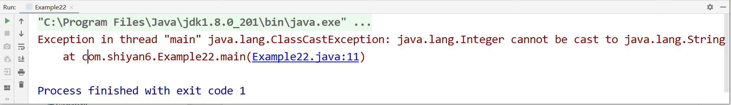
5.7.1 泛型类和泛型对象
程序运行结果如下图。

Slide 97

5.7.1 泛型类和泛型对象
在上述代码中，向List集合存入了3个元素，分别是一个字符串和两个int类型的整数。在取出这些元素时，都将它们强转为String类型，由于Integer对象无法转换为String类型，因此程序在运行时会出现上图所示错误。

Slide 98
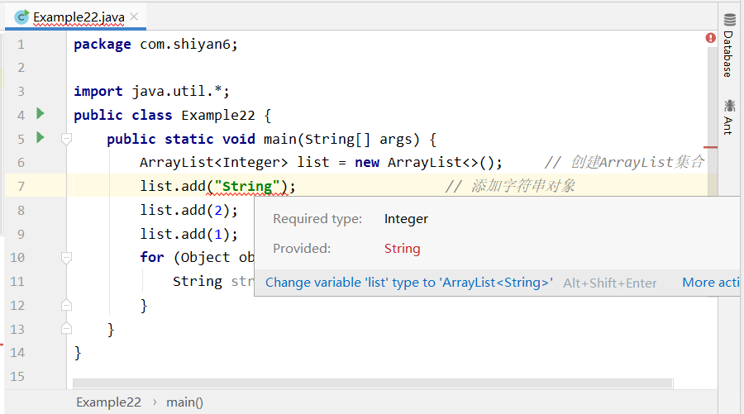
5.7.1 泛型类和泛型对象
接下来，对第4行代码进行修改，如下所示：
ArrayList<Integer> list = new ArrayList<Integer>();
上面这种写法就限定了ArrayList集合只能存储Integer类型元素，改写后的程序在中编译时就会出现错误提示，如下图所示。

Slide 99
5.7.1 泛型类和泛型对象
修改之后的程序编译报错的原因是修改后的代码限定了集合元素的数据类型，ArrayList<Integer>这样的集合只能存储Integer类型的元素，程序在编译时，编译器检查出String类型的元素与List集合的规定类型不匹配，编译不通过。

Slide 100

5.7.1 泛型类和泛型对象
使用泛型可以很好的解决上述问题。接下来，使用泛型再次对上述案例进行改写。
import java.util.*;
public class Example23 {
public static void main(String[] args) {
ArrayList<Integer> list = new ArrayList<Integer>();
list.add(1); // 添加字符串对象
list.add(2);
for (Integer str : list) { // 遍历集合
System.out.println(str);
}
}
}

Slide 101
5.7.1 泛型类和泛型对象
上述代码中，使用泛型规定了ArrayList集合只能存入Integer类型元素，然后向集合中存入了两个Integer类型元素，并对这个集合进行遍历，从运行结果可以看出，该文件已经可以正常运行。需要注意的是，在使用泛型后，每次遍历集合元素时，可以指定元素类型为Integer，而不是Object，这样就避免了在程序中进行强制类型转换。

Slide 102
5.7.2 泛型方法
泛型方法的定义与其所在的类是否是泛型类是没有任何关系的，泛型方法所在的类可以是泛型类，也可以不是泛型类。定义泛型方法代码如下所示：
[访问权限] <泛型标识> 返回值类型 方法名称(泛型标识 参数名称)

Slide 103

5.7.2 泛型方法
接下来通过一个案例来学习泛型方法的定义与使用。
public class Example24 {
public static void main(String[] args) {
//创建对象
Dog dog = new Dog();
//调用方法,传入的参数是什么类型,返回值就是什么类型
dog.show("hello");
dog.show(12);
dog.show(12.5);
}
}

Slide 104
5.7.2 泛型方法
class Dog{
String eat;
Integer age;
public <T> void show(T t) {
System.out.println(t);
}
}

Slide 105
5.7.3 泛型接口
在JDK5之后，不仅可以声明泛型类，也可以声明泛型接口，声明泛型接口和声明泛型类的语法类似，也是在接口名称后面加上<T>，声明泛型接口的格式如下所示。
[访问权限] interface 接口名称<泛型标识> {}
利用以上格式定义一个泛型接口，如下所示。
interface Info<T> {
public T getVar();
}

Slide 106

5.7.3 泛型接口
泛型接口定义完成之后，就要定义此接口的子类，定义泛型接口的子类有两种方式，一种是直接在子类实现的接口中明确地给出泛型类型，另一种是直接在子类后声明泛型。

Slide 107
5.7.3 泛型接口
1.直接在接口中指定具体类型
当子类明确泛型类的类型参数变量时，外界使用子类的时候，需要传递类型参数变量进来，在实现类中需要定义出类型参数变量。接下来通过一个案例学习这种情况的泛型接口定义。

Slide 108

5.7.3 泛型接口
首先定义一个泛型接口：
public interface Inter<T> {
public abstract void show(T t);
}
接着定义泛型接口的子类：
public class InterImpl implements Inter<String> {
@Override
public void show(String s) {
System.out.println(s);
}
}

Slide 109

5.7.3 泛型接口
2.在子类的定义上声明泛型类型
当子类不明确泛型类的类型参数变量，外界使用子类的时候，也需要传递类型参数变量进来，在实现类中也需要定义出类型参数变。接下来通过修改子类InterImpl和测试程序来学习这种情况的泛型接口定义。

Slide 110
5.7.3 泛型接口
泛型接口子类InterImpl的实现如下：
public class InterImpl<T> implements Inter<T> {
@Override
public void show(T t) {
System.out.println(t);
}
}

Slide 111
5.7.3 泛型接口
测试代码实现如下：
public class Example25 {
public static void main(String[] args) {
Inter<String> inter = new InterImpl();
inter.show("hello");
Inter<Integer> ii = new InterImpl<>();
ii.show(12);
}
}

Slide 112

5.7.3 类型通配符
在Java中，数组是可以协变的，例如，Dog extends Animal，那么Animal[]与dog[]是可以兼容的。而集合是不能协变的，也就是说List<Animal>不是List<dog>的父类， 为了解决这个问题，Java泛型为我们提供了类型通配符 ?。

Slide 113

5.7.3 类型通配符
import java.util.*;
public class Example28 {
public static void main(String[] args) {
//List集合装载的是Integer
List<Integer> list = new ArrayList<>();
list.add(1);
list.add(2);
test(list);
}
public static void test(List<?> list) {
for(int i=0;i<list.size();i++){
System.out.println(list.get(i));
}
}
}
下面我们通过一个案例演示通配符的使用。

Slide 114
5.7.3 类型通配符
需要注意的是，如果使用通配符“？”接收泛型对象，则通配符“？”修饰的对象只能接收，不能修改，也就是不能设置。错误的代码如下所示。
class Test {
public static void main(String[] args) {
List<?> list = new ArrayList<String>();
list.add("张三");
}
}

Slide 115
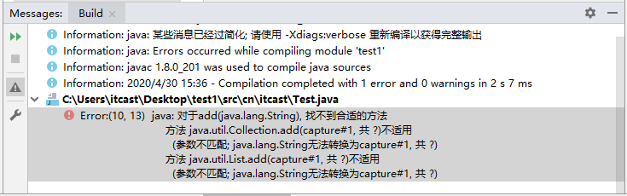
5.7.3 类型通配符
由于以上程序将一个字符串设置给泛型所声明的属性，因为使用List<?>的形式，所以无法将内容添加到集合中，但可以设置为null值。因此编译上述代码，编译器会报错，如下图。

Slide 116
5.7.3 类型通配符
通配符表示可以匹配任意类型，任意的Java类都可以匹配, 但是当接收一个List集合时，它只能操作数字类型的元素（Float、Integer、Double、Byte等数字类型都行），而如果直接使用通配符的话，该集合就不是只能操作数字了。针对这类问题我们可以设定通配符的上限和下限。
设定通配符上限代码如下所示：
List<? extends Number>
设定通配符下限代码如下所示：
<? super Type>

Slide 117

5.8 Lambda表达式
Lambda表达式是JDK8的一个新特性，Lambda可以取代大部分的匿名内部类，写出更优雅的Java代码，尤其在集合的遍历和其他集合操作中，可以极大地优化代码结构。JDK也提供了大量的内置函数式接口供我们使用，使得 Lambda 表达式的运用更加方便、高效。

Slide 118
5.8 Lambda表达式
Lambda表达式由参数列表、箭头符号 -> 和函数体组成。函数体既可以是一个表达式，也可以是一个语句块。其中表达式会被执行然后返回执行结果；语句块中的语句会被依次执行，就像方法中的语句一样。

Slide 119
5.8 Lambda表达式
Lambda表达式常用的语法格式如下表。
语法格式 | 描述
()-> System.out.println("Hello Lambda!"); | 无参数，无返回值
(x) -> System.out.println(x) | 有一个参数，并且无返回值
x -> System.out.println(x) | 若只有一个参数，小括号可以省略不写
Comparator<Integer> com = (x, y) -> { System.out.println("函数式接口"); return Integer.compare(x, y); }; | 有两个以上的参数，有返回值，并且 Lambda 体中有多条语句
Comparator<Integer> com = (x, y) -> Integer.compare(x, y); | 若Lambda 体中只有一条语句，return 和大括号都可以省略不写
(Integer x, Integer y) -> Integer.compare(x, y); | Lambda 表达式的参数列表的数据类型可以省略不写，因为JVM编译器通过上下文推断出，数据类型，即“类型推断”

Slide 120

5.8 Lambda表达式
接下来通过一个案例来学习Lambda表达式语法。
import java.util.Arrays;
public class Example29 {
public static void main(String[] args) {
String[] arr = {"program", "creek", "is", "a", "java", "site"};
Arrays.sort(arr, (m, n) -> Integer.compare(m.length(), n.length()));
System.out.println("Lambda语句体中只有一条语句，参数类型可推断："+
Arrays.toString(arr));

Slide 121
5.8 Lambda表达式
Arrays.sort(arr, (String m, String n) -> {
if (m.length() > n.length())
return -1;
else
return 0;
});
System.out.println("Lambda语句体中有多条语句："+Arrays.toString(arr));
}
}

Slide 122

本章小结
本章详细介绍了几种Java常用集合类，首先介绍了集合的概念和Collection接口；其次介绍了List接口，包括ArrayList、LinkedList、Iterator和foreach循环；接着介绍了Set接口，包HashSet集合和TreeSet集合；然后Map接口，包括HashMap和TreeMap；最后介绍了泛型，包括泛型类、泛型对象、泛型接口和类型通配符。最后还介绍了JDK8的一个新特性——Lambda表达式。通过本章的学习，读者可以熟练掌握各种集合类的使用场景，以及需要注意的细节，同时可以掌握泛型与 Lambda表达式的使用。

